Slide 1




Исследование влияния атмосферных волн, генерируемых тропосферными источниками, на вариации параметров верхней атмосферы и ионосферы
Ю.А. Курдяева, Ф.С. Бессараб,
О.П. Борчевкина, М.В. Клименко
Калининградский филиал Института Земного Магнетизма, Ионосферы и распространения радиоволн РАН
Калининград, Россия

Slide 2


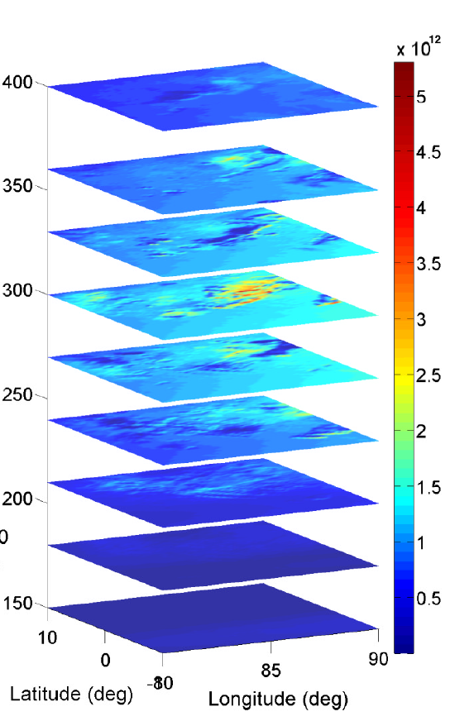
Атмосферные волны
Метеорологические возмущения являются источником атмосферных волн, в том числе и акустических и внутренних гравитационных волн. Волны, распространяющиеся из нижней атмосферы, могут достигать высот верхней атмосферы и вследствие процессов диссипации существенно влиять на вариаций термосферных и ионосферных параметров.
В настоящее время считается, что атмосферная изменчивость обеспечивает 10 – 15 % вариаций Полного Электронного Содержания
Как учитывать эффекты сильных метеорологических событий в крупномасштабных моделях верхней атмосферы-ионосферы?
Можно ли диагностировать результат от локальных метеорологических событий в измерениях ПЭС?
Occhipinti et al., 2006

Slide 3



Мультимодельный подход
AtmoSym – региональная модель нейтральной атмосферы высокого разрешения, основанная на решении систем нелинейных гидродинамических уравнений. Модель позволяет рассчитывать распространение АВ и ВГВ в диапазоне высот 0–500 км и на территории с горизонтальным масштабом до нескольких тысяч километров.
GSM TIP – модель, основанная на численном интегрировании системы квазигидродинамических уравнений непрерывности, движения и теплового баланса для нейтральных и заряженных частиц холодной околоземной плазмы совместно с уравнением для электрического потенциала в интервале высот от 80 км до геоцентрического расстояния ~15 земных радиусов с учетом несовпадения географической и геомагнитной осей.
Notes:
Мы использовали подход, который назвали мультимодельным. На первом этапе используем 3D модель высокого разрешения Atmosym.
Atmosym –основанная на решении систем нелинейных гидродинамических уравнений. Модель позволяет рассчитывать распространение АГВ в диапазоне высот от 0 до 500 км и над областью с горизонтальными размерами до несколько тысяч километров.

Slide 4
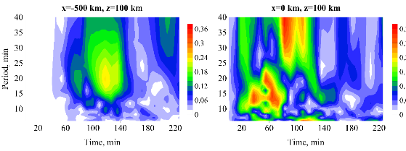
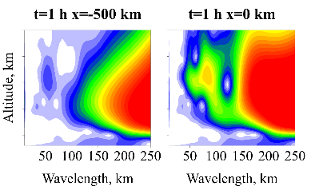
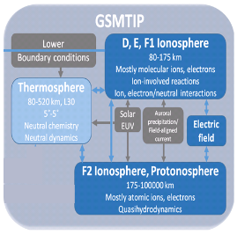
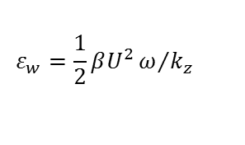
Мультимодельный подход
Atmosym – региональная модель нейтральной атмосферы высокого разрешения, основанная на решении систем нелинейных гидродинамических уравнений. Модель позволяет рассчитывать распространение АВ и ВГВ в диапазоне высот 0–500 км и на территории с горизонтальным масштабом до нескольких тысяч километров.
Расчет распространений волн в модели AtmoSym
Спектральный анализ
GSM TIP – модель, основанная на численном интегрировании системы квазигидродинамических уравнений непрерывности, движения и теплового баланса для нейтральных и заряженных частиц холодной околоземной плазмы совместно с уравнением для электрического потенциала в интервале высот от 80 км до геоцентрического расстояния ~15 земных радиусов с учетом несовпадения географической и геомагнитной осей.
Расчет притока тепла
$$ε_{w}=\frac{1}{2}βU^{2}ω/{k_{z}}$$
Источник в ГСМ ТИП
Скорость дополнительного нагрева от распространяющихся атмосферных волн добавляется в уравнение теплового баланса нейтрального газа модели ГСМ ТИП как источник тепла.
Notes:
Мы использовали подход, который назвали мультимодельным. На первом этапе используем 3D модель высокого разрешения Atmosym.
Atmosym –основанная на решении систем нелинейных гидродинамических уравнений. Модель позволяет рассчитывать распространение АГВ в диапазоне высот от 0 до 500 км и над областью с горизонтальными размерами до несколько тысяч километров.

Slide 5
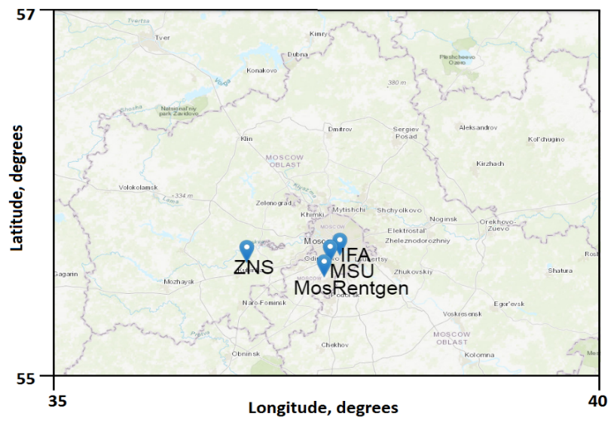
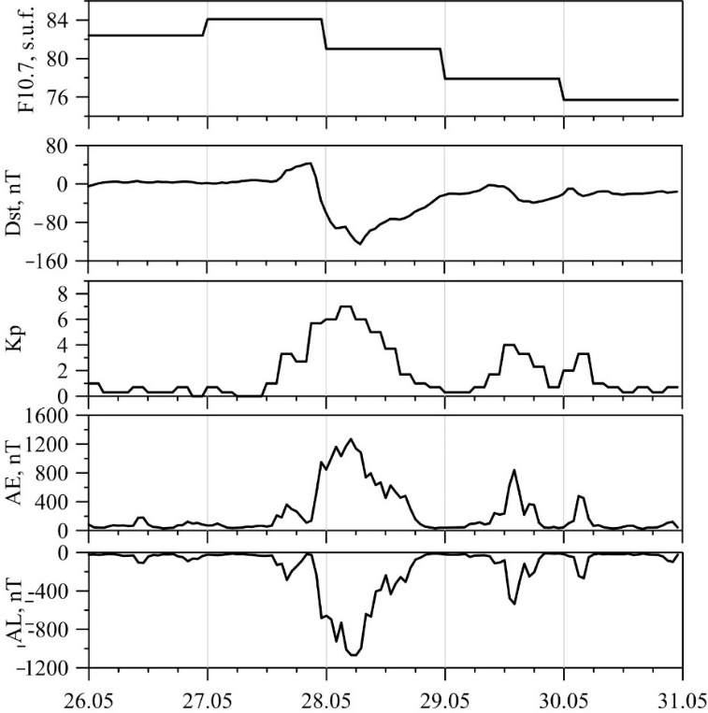
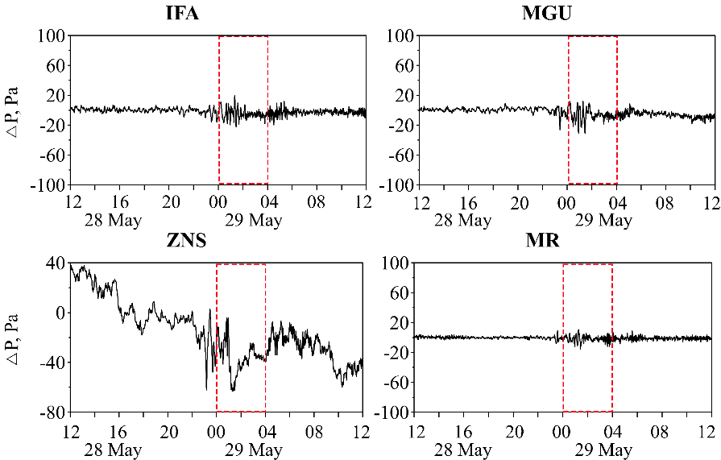
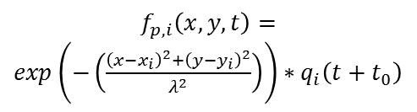
Моделируемое событие
29 мая, 2017 г.
Возмущения давления, вызванные метеорологическим штормом, наблюдавшимся над Московской областью 29 мая 2017 г. В качестве источника волн на нижней границе использовались вариации атмосферного давления, полученные на сети микробарографов Института физики атмосферы им. А.М. Обухова РАН.
$f_{p,i}\left(x,y,t\right)=exp\left(−\left(\frac{{\left(x−x_{i}\right)}^{2}+{\left(y−y_{i}\right)}^{2}}{λ^{2}}\right)\right)∗q_{i}\left(t+t_{0}\right)$

Slide 6
Моделируемое событие
29 мая, 2017 г.
AtmoSym
Возмущения давления, вызванные метеорологическим штормом, наблюдавшимся над Московской областью 29 мая 2017 г. В качестве источника волн на нижней границе использовались вариации атмосферного давления, полученные на сети микробарографов Института физики атмосферы им. А.М. Обухова РАН.
1.
2.
3.
4.
5.
6.
7.
8.
9.
10.
11.
12.
$f_{p,i}\left(x,y,t\right)=exp\left(−\left(\frac{{\left(x−x_{i}\right)}^{2}+{\left(y−y_{i}\right)}^{2}}{λ^{2}}\right)\right)∗q_{i}\left(t+t_{0}\right)$

Slide 7
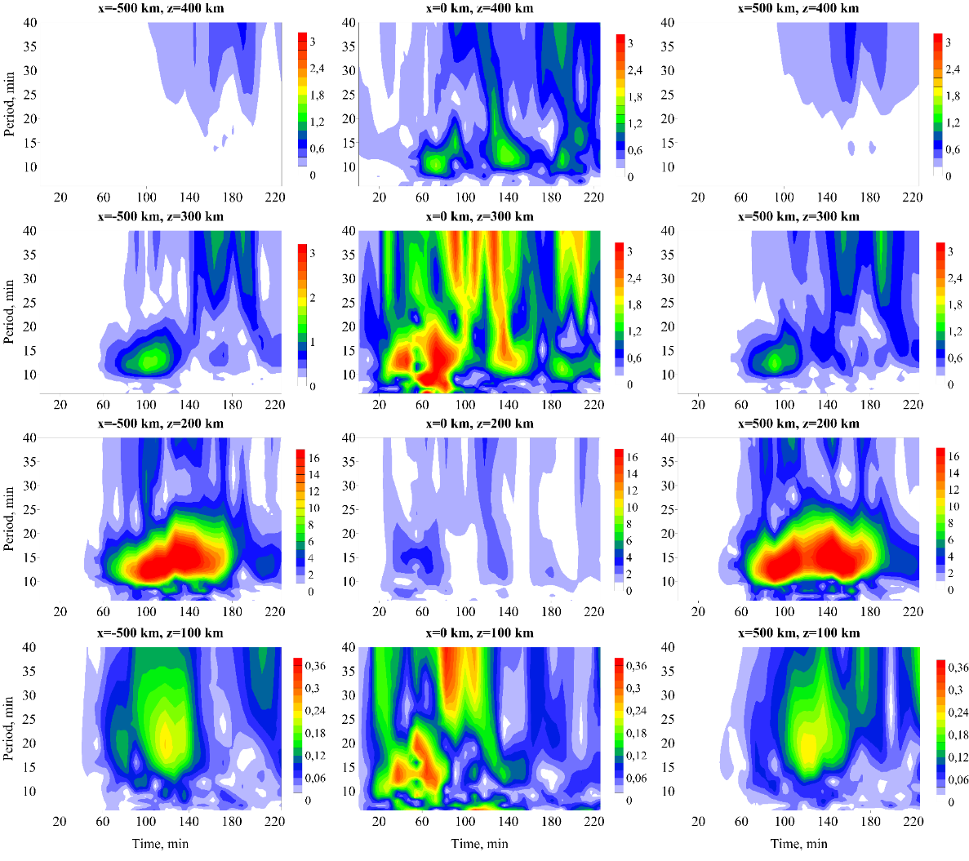
Моделируемое событие
29 мая, 2017 г.
AtmoSym
Возмущения давления, вызванные метеорологическим штормом, наблюдавшимся над Московской областью 29 мая 2017 г. В качестве источника волн на нижней границе использовались вариации атмосферного давления, полученные на сети микробарографов Института физики атмосферы им. А.М. Обухова РАН.
1.
2.
3.
4.
5.
6.
7.
8.
9.
10.
11.
12.
1.
2.
3.
$f_{p,i}\left(x,y,t\right)=exp\left(−\left(\frac{{\left(x−x_{i}\right)}^{2}+{\left(y−y_{i}\right)}^{2}}{λ^{2}}\right)\right)∗q_{i}\left(t+t_{0}\right)$
4.
5.
6.
7.
8.
9.
10.
11.
12.

Slide 8
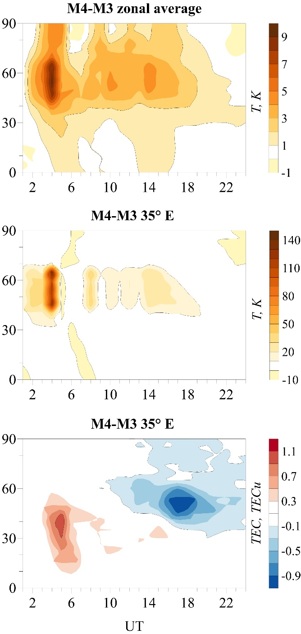
Численные расчеты ГСМ ТИП
М2- М1
Для оценки влияния атмосферных волн на состояние верхней атмосферы и ионосферы были проведены следующие эксперименты:
расчет с учетом геомагнитной бури без включения волнового источника тепла (М1);
расчет с учетом геомагнитной бури и с включением источника волнового тепла (М2).
М2- М1
М2- М1

Slide 9
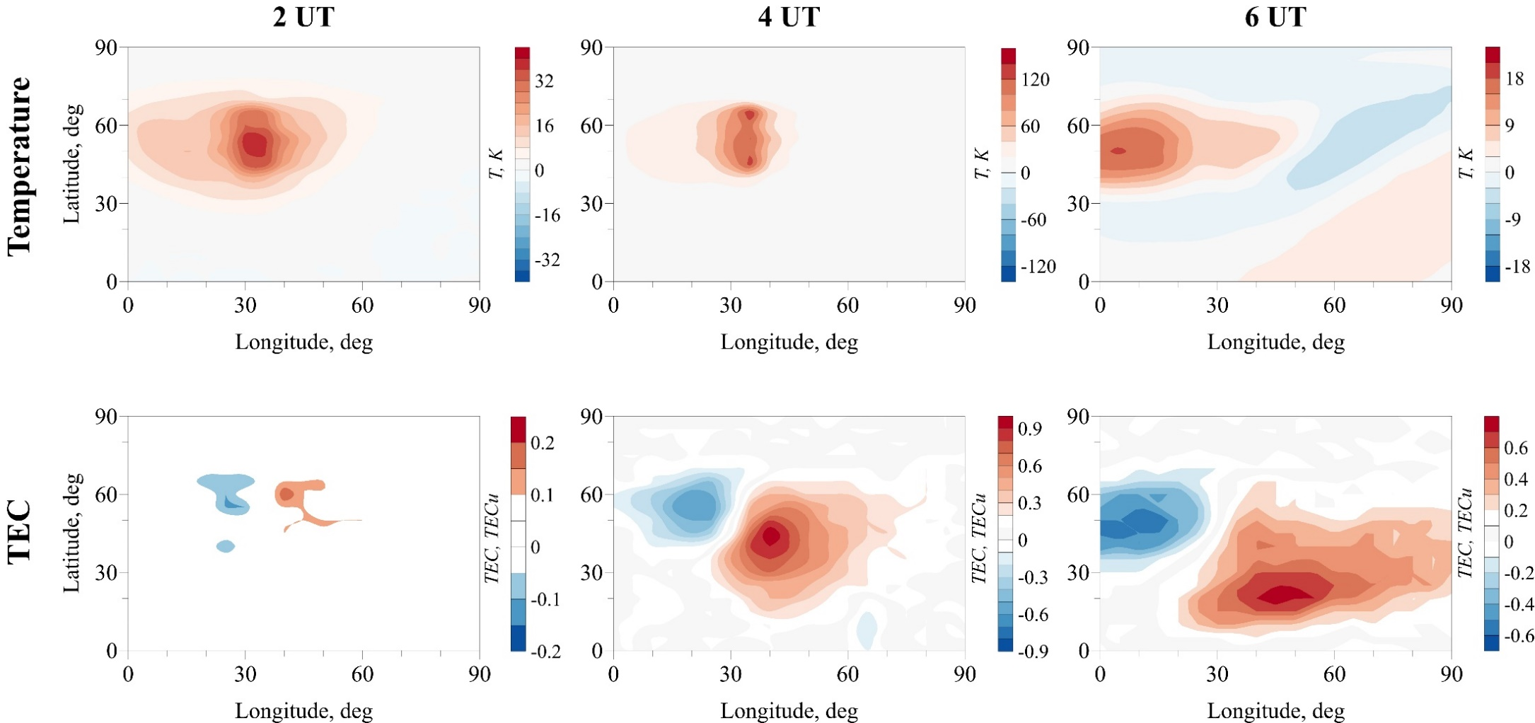
Численные расчеты ГСМ ТИП
Широтно-долготные распределения возмущений температуры на высоте 250 км, ПЭС, вызванные распространением волн в возмущенной геомагнитной обстановке (M2-M1) для моментов времени 02:00, 04:00, 06:00 UT.

Slide 10
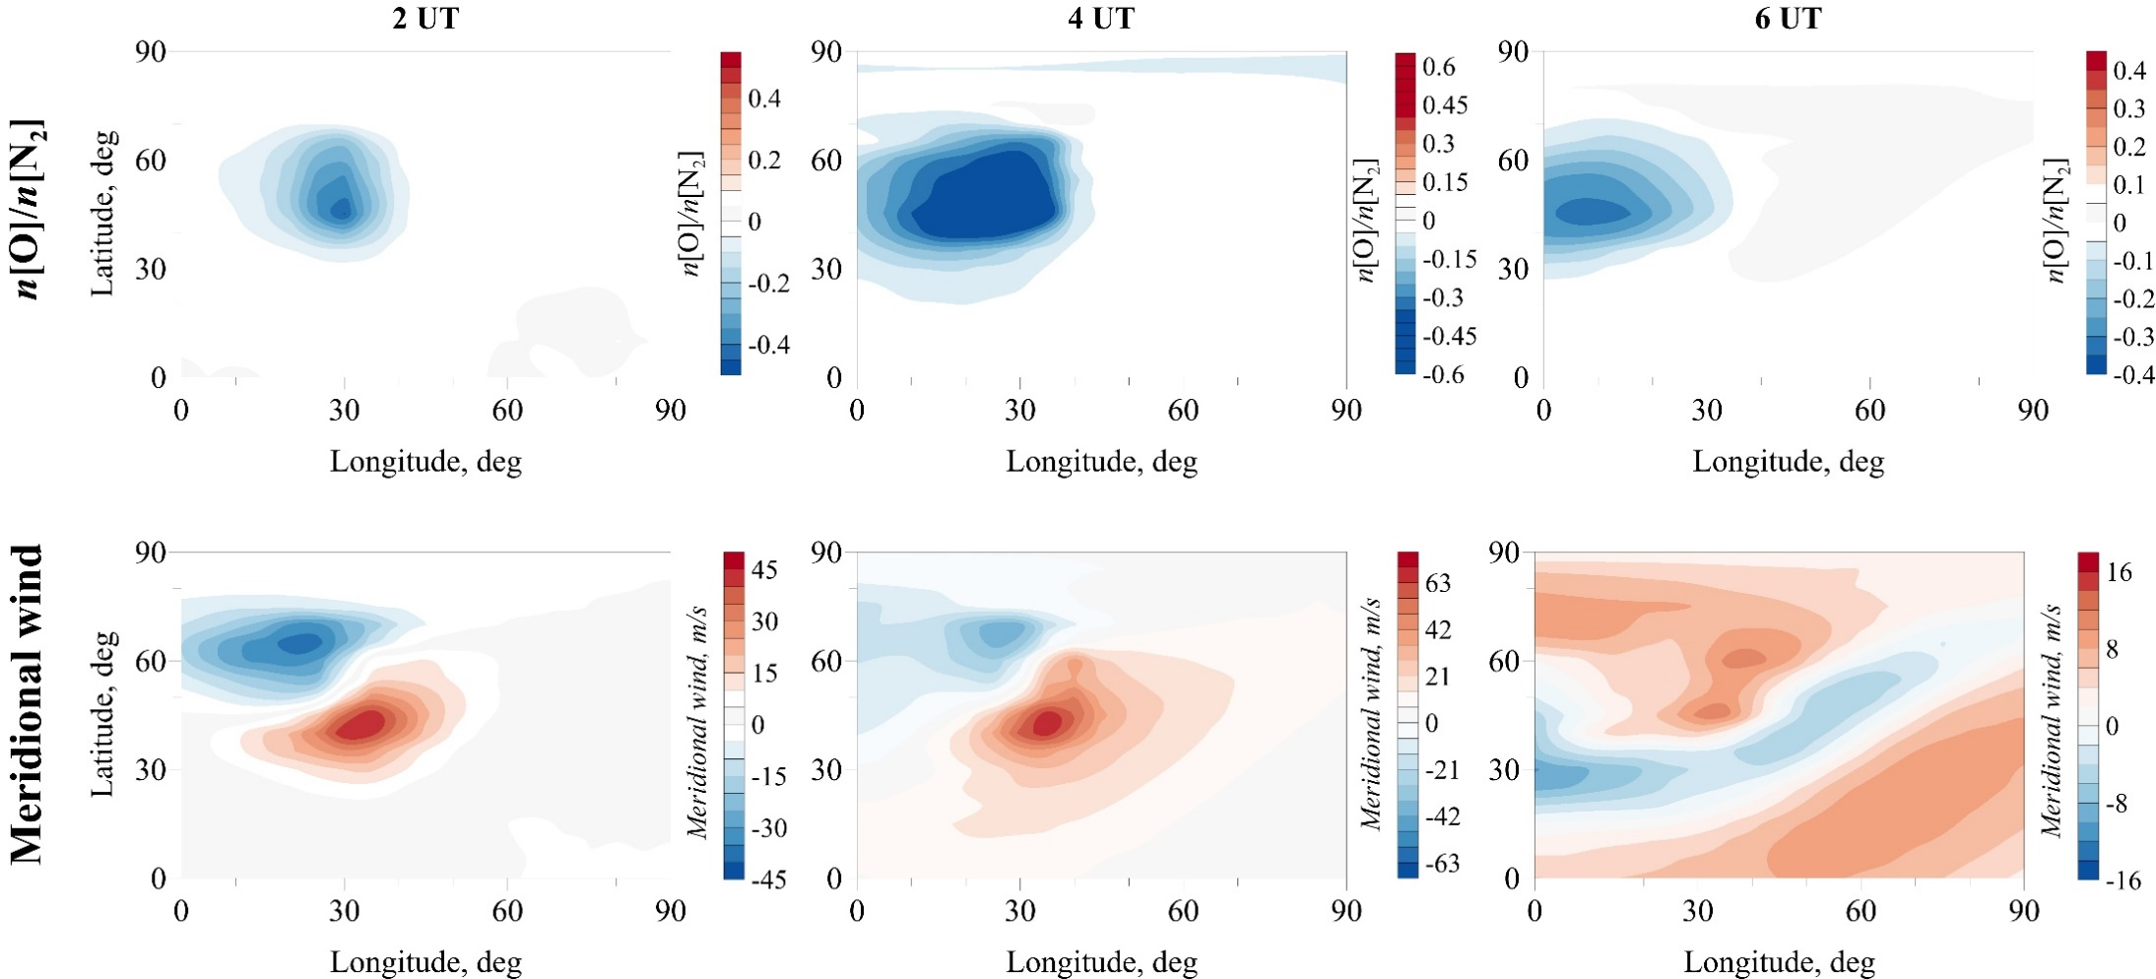
Численные расчеты ГСМ ТИП
Широтно-долготные распределения возмущений n[O]/n[N2] и меридионального ветра на высоте 250 км, связанные с воздействием волновых возмущений от метеорологического источника и рассчитанные как разность между результатами расчетов М2 и М1 для моментов времени 02:00, 04:00, 06:00 UT.

Slide 11
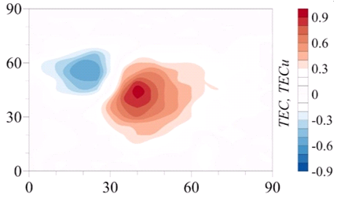
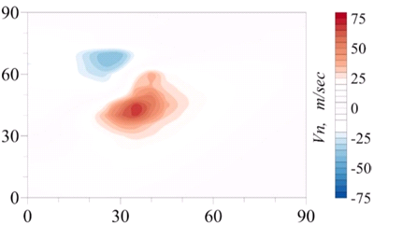
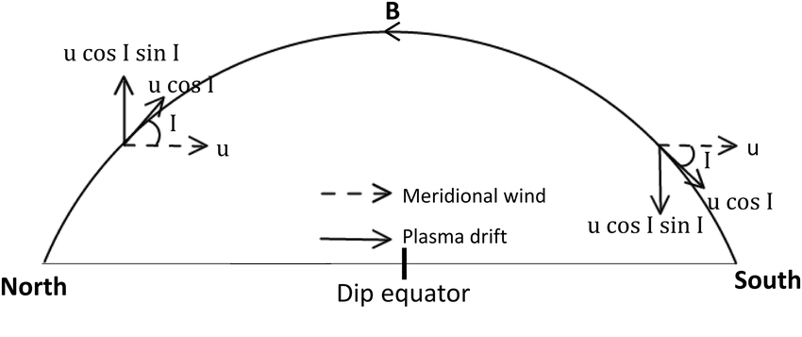
Формирование квазидипольного возмущения в ТЕС
Квазидипольное возмущение Vmer (положительное направление – к экватору)
Δ TEC, 4 UT
Δ Vmer, 250 km, 4 UT
Latitude
Longitude
Longitude
Схема, показывающая связь движения ионосферной плазмы и меридионального ветра (Rishbeth, 1977).
Notes:
Меридиональный ветер направленный к северному полюсу способствует «опусканию» плазмы вниз в область повышенных потерь, а к экватору – вверх , уменьшая скорость потерь ионов и электронов.

Slide 12
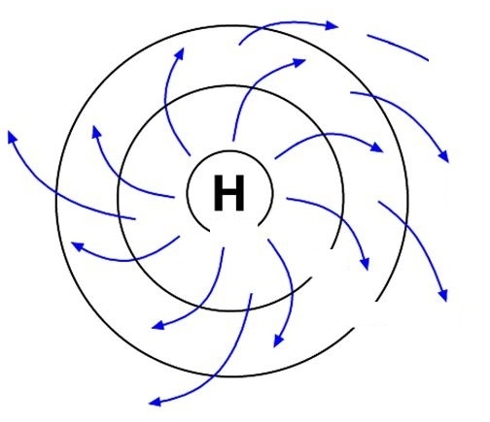
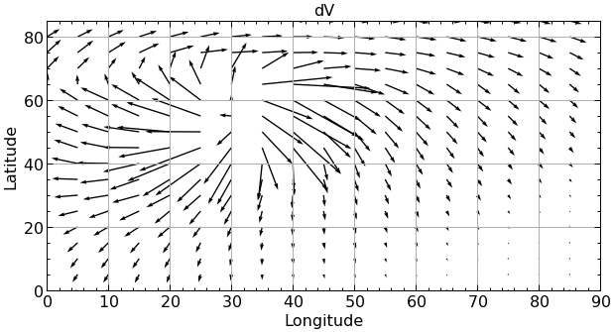
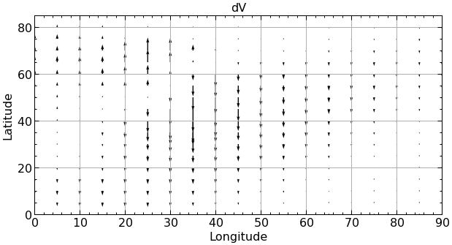
Возмущения ветра
Схема формирования антициклонического вихря под действием силы Кориолиса на фоне повышения давления
H
Возмущения горизонтального ветра и возмущения меридиональной компоненты на высоте 250 км для 4 UT
Notes:
Схема, поясняющая сдвиг положения минимума и максимум возмущения меридиональной скорости. На рисунке слева показана область повышенного давления и направление скорости ветра под действием избыточного давления в радиальных направлениях. Если бы на движение газа не действовала сила Кориолиса, то минимум и максимум возмущения меридиональной скорости был бы ориентирован в направлении север юг. Однако под действием силы КОРИОЛИСА формируется антициклонический вихрь, и ось квазидиполя меняется. На рисунках внизу слева показано возмущение горизонтальных ветров на высоте 250 км, которое принимает форму антициклона, а на рис. Справа – возмущение меридиональной компоненты .

Slide 13
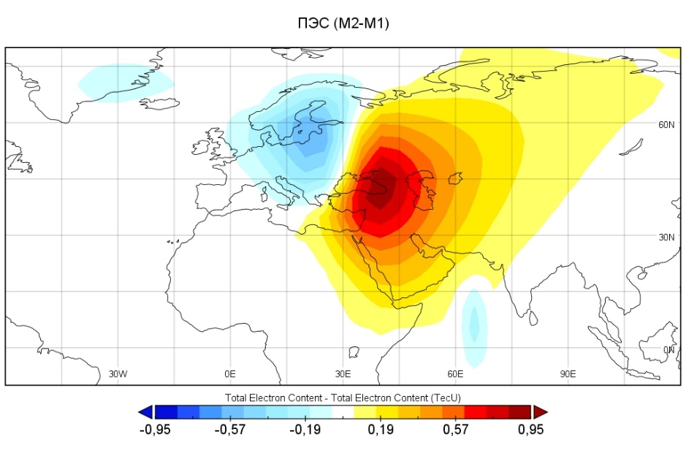
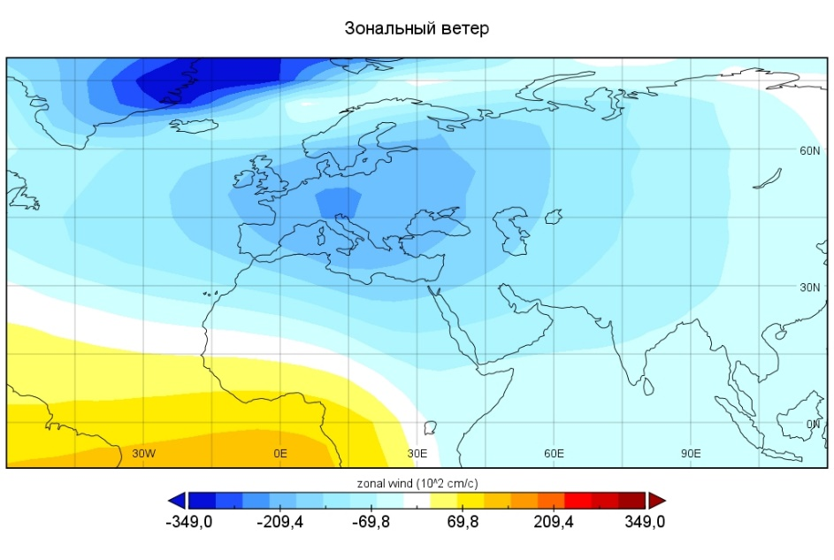
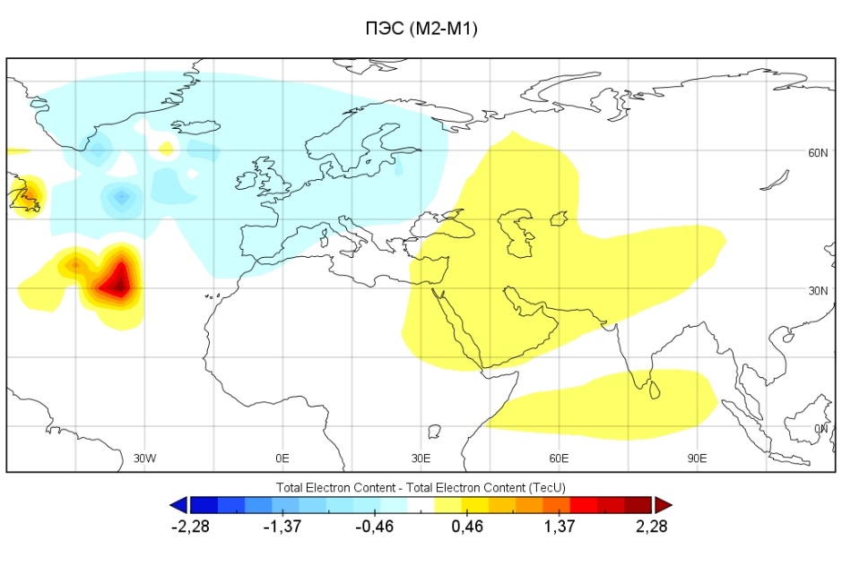
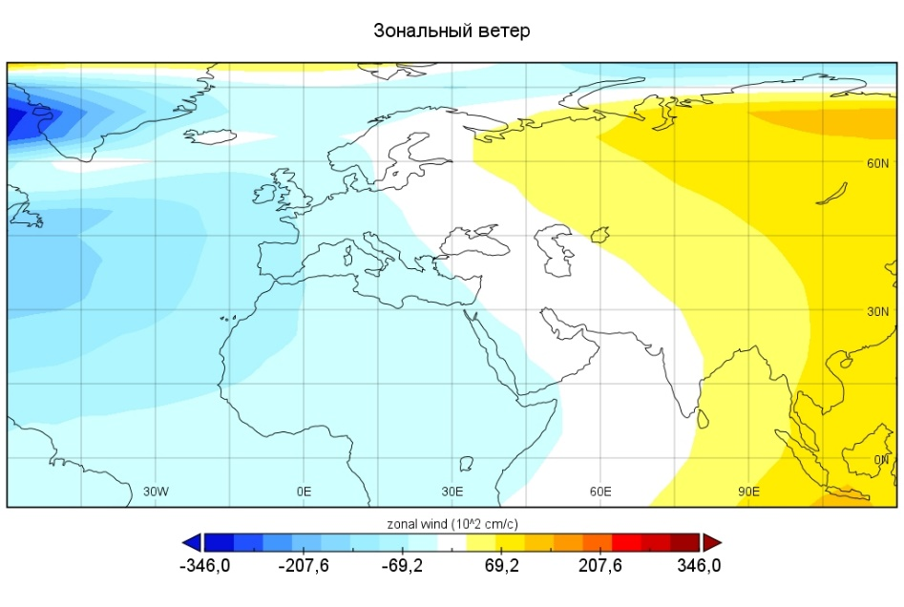
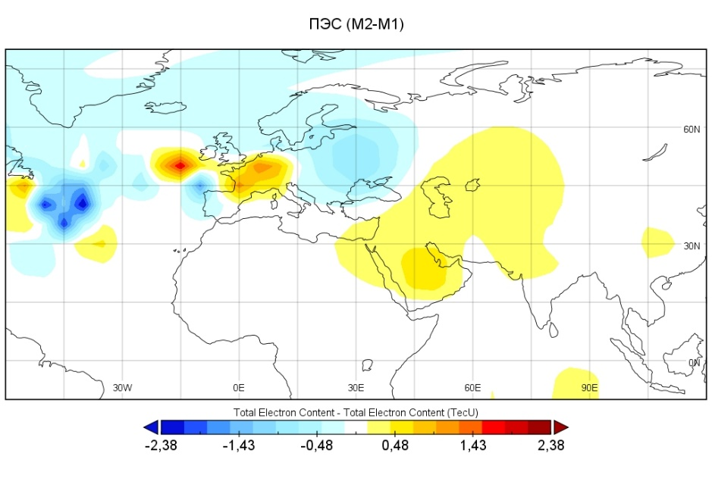
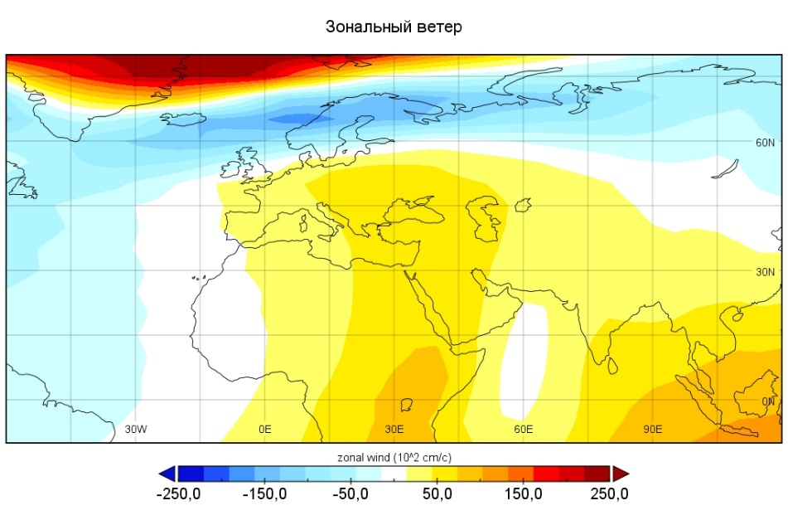
ПЭС
Зональный ветер
М2- М1
04:00 UT
TECu
м/с
ПЭС
Зональный ветер
М2- М1
11:00 UT
TECu
м/с
ПЭС
Зональный ветер
М2- М1
16:00 UT
TECu
м/с

Slide 14
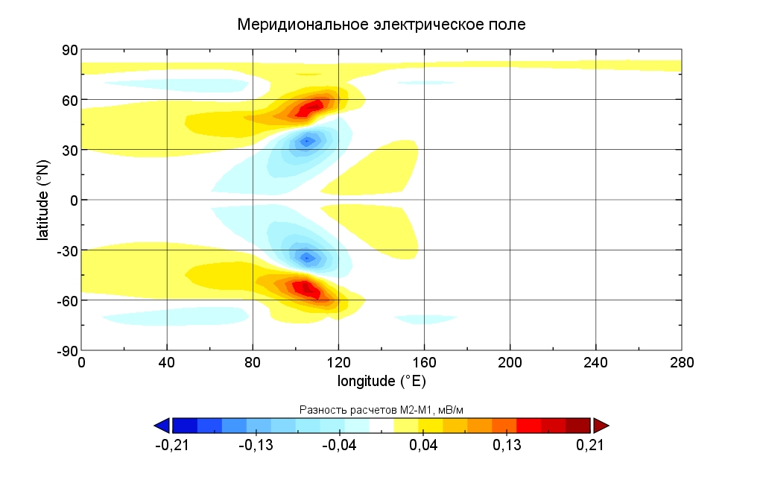
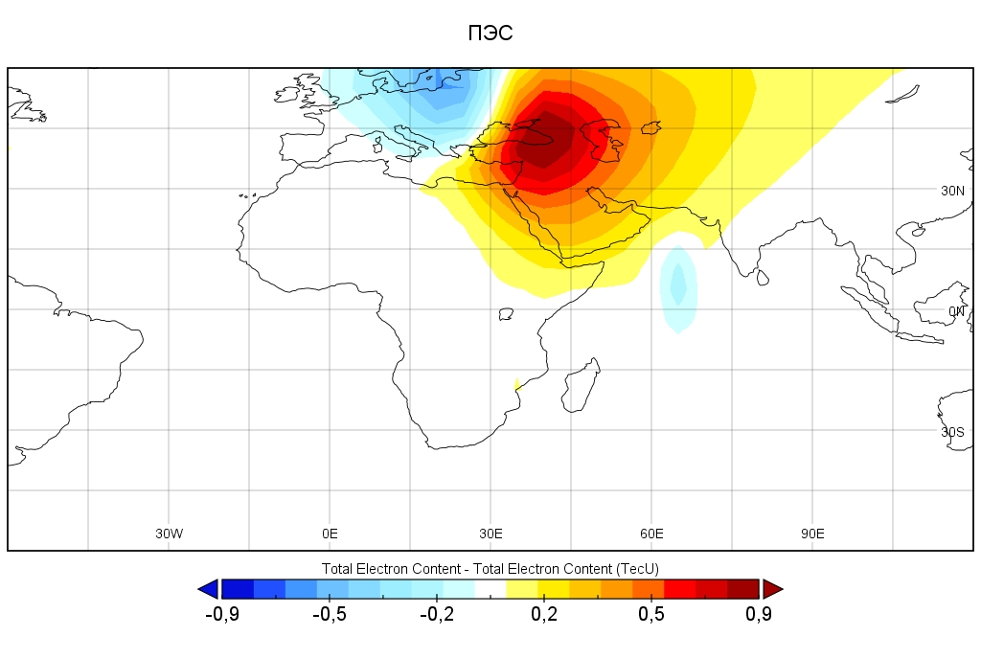
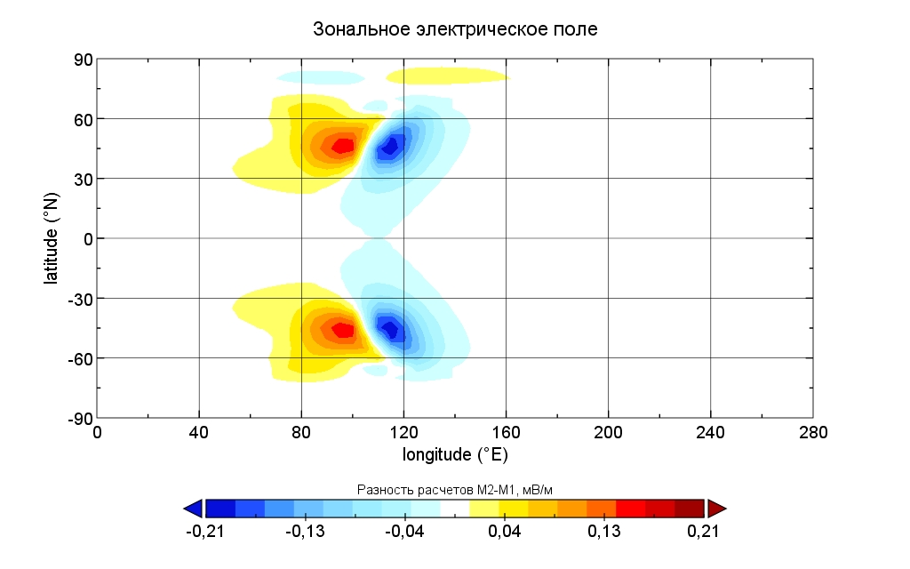
Электрическое поле
ПЭС
М2- М1
Геомагнитные координаты
М2- М1, мВ/м
TECu
Геомагнитные координаты
М2- М1, мВ/м

Slide 15

Заключение
В работе использован новый подход к учету АГВ, генерируемых тропосферными конвективными источниками, в крупномасштабных моделях атмосферы.
Проведенные расчеты показали, что
порождаемые метеорологическим источником возмущения могут как положительные, так и отрицательные возмущения в полном электронном содержании вблизи эпицентра шторма;
распространение волн из тропосферы приводит к локальному уменьшению n[O]/n[N₂] над областью генерации волн;
важным механизмом, определяющим воздействие атмосферных волн на TEC, является изменение направления меридиональной компоненты термосферного ветра. Описанные выше механизмы воздействие термосферы на электронную концентрацию приводят к формированию дипольно-подобной структуры возмущений ПЭС;
зональный ветер также оказывает влияние на структуру и интенсивность возмущений ПЭС;
распространение атмосферных волн влияет на изменение электрического поля и приводит к изменениям в магнитосопряженной точке.
Исследование выполнено за счет гранта Российского научного фонда № 23-77-10004, https://rscf.ru/project/23-77-10004/

Slide 16
Спасибо за внимание!

